Slide 1
基于Appium的 App UI自动化框架(Java)
Justin Ma

Slide 2
App UI 自动化常见问题
iOS和Android元素查找方式不一样需要各写一套自动化代码
用例运行不稳定，无故失败，再次运行成功。
Appium版本升级，某些API被废弃导致修改自动化代码
页面元素ID等信息经常发生变化
… … …

Slide 3
设计初衷
能稳定运行（支持出错重试）
减少Appium版本升级对自动化代码的影响
元素ID等属性发生变化时不需要修改测试代码
封装iOS和Android的查找方式，统一元素的查找方式
应用Page Object模式 提高测试代码的复用度
Notes:
Appium跨平台？

Slide 4
框架基本功能
每秒生成一次截图
生成Android/iOS log文件
用例执行失败自动重试，且重试次数可配置
用例执行失败时自动截图
生成测试报告(NGReport)
通过xml配置待执行的测试用例
通过yml指定待执行测试的设备及Appium端口
支持自定义配置项

Slide 5
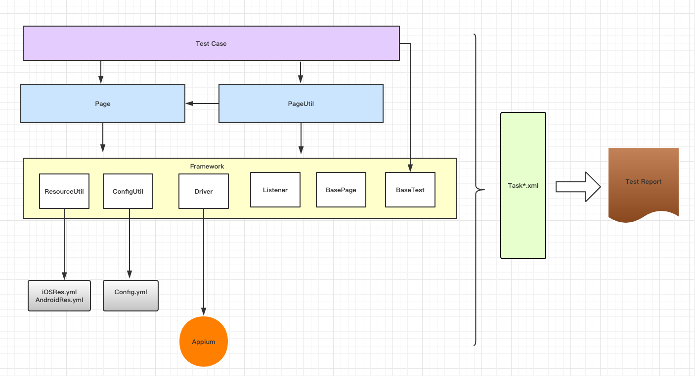
Notes:
只有Driver会调用Appium API
除了黄色的部分其它部分需自己写

Slide 6
基础类介绍
Driver : 封装所有用到的Appium方法。
BasePage : 所有Page类的基类
BaseTest : 所有Test类的基类
ConfigUtil : 读取config.yml配置文件
ResourceUtil : 读取*RES.yml资源配置文件
Util : 工具类，提供一些通用方法
PageUtil : 封装进入某个页面的方法，方便复杂test case的编写
TestListener : 监听测试结果，用例执行失败时截图
TestRetry: 用例执行失败重试

Slide 7
为什么要封装Appium API?
屏蔽对Appium API的依赖，如果Appium的某个API官方废弃了，只需修改Driver类封装的相应方法即可
如果将Appium换成Macaca或其它框架，除了改动Driver类 其它类无需改动
统一元素的查找方式

Slide 8
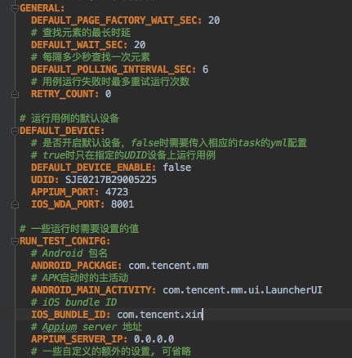
配置文件介绍
通常情况下只需要修改 RUN_TEST_CONFIG中的值，其它值不需修改

Slide 9
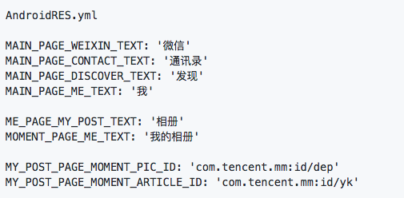
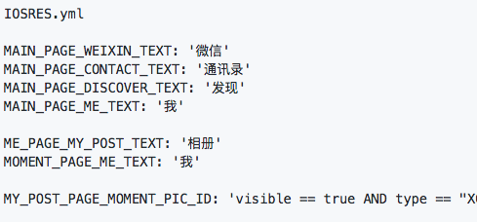
资源文件
为每个元素新建一个便于辨识的名字，用这个名字统一Android/iOS待查找元素, 然后将不同系统找中该名字的元素对应的值写入相应的RES.yml中
AndroidRES.yml 写入Android元素查找时需要用到的值
IOSRES.yml 写入iOS元素查找时需要用到的值

Slide 10
一些原则
Page类的构造函数用Verify代替
Page类的构造函数用findElementByID等函数能过检查页面关键元素来判断当前页面是不否为期望的Page
依照SRP原则，Page类内的函数 只返回当前类实例（this)或void， 不返回其它页面的对象，确保每个Page的单一职责且不依赖于任何其它Page

Slide 11
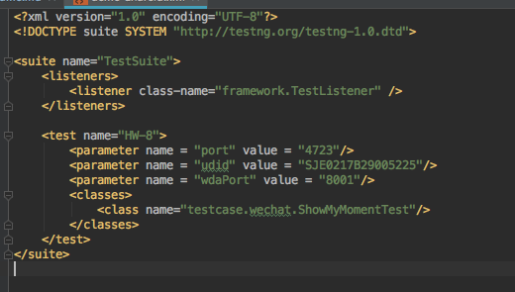
测试用例集
在任务的xml中有四个值需要配置
port : Appium 端口
udid : 设备ID
wdaPort : iOS设备运行的时的WDA port
class : 待运行的测试类

Slide 12
如何运行
方式一 ： 将工程打成Jar包，然后运行命令
java -jar UIAutomation-1.0-fat-tests task/demo-android.xml
方式2 ： IDEA中 右键单击demo.xml ,选择运行。

Slide 13
参考文档
Page Object https://blog.csdn.net/qq_37546891/article/details/79037299
How can I configure the maven shade plugin to include test code in my jar? https://code.i-harness.com/en/q/4e91ca

Slide 14

QA

